Slide 1
Презентация
SCTM-146 Проект: Управление на риска в киберсигурността
Програма Киберсигурност
Департамент по Национална и Международна Сигурност
Нов Български Университет
07.04.2022
Разработил:
Атанас Лъчезаров Кузманов
Проверяващ: проф. д-р Венелин Георгиев
Разработване на модел на система за управление на риска във фирма работеща с JAVA при eксплойт "нулев ден" (0day)

Slide 2
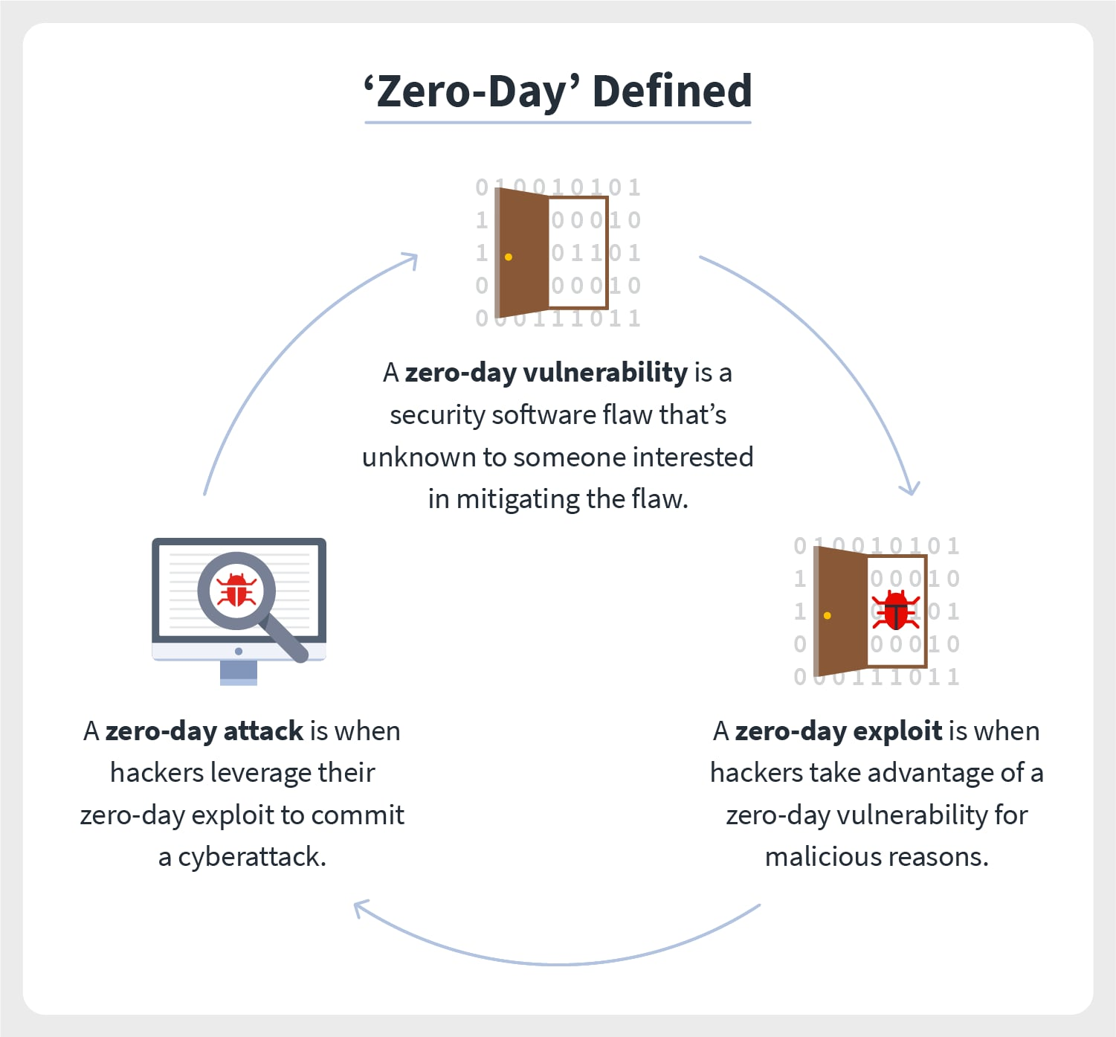
Какво е експлойт нулев ден (0day)?
Експлойтът "нулев ден" (0day) е кибератака, насочена към софтуерна уязвимост, която не е известна на производителя на софтуера или на антивирусните програми.
Атакуващият забелязва софтуерната уязвимост преди всички останали, които се интересуват от нейното ограничаване, бързо създава експлойт и го използва за атака.
Вероятността за успех на такива атаки е голяма, тъй като липсват защитни механизми. Това прави атаките от типа "нулев ден" сериозна заплаха за сигурността.
Типичните вектори на атака включват уеб браузъри, които са често срещани цели поради своята повсеместна употреба, и прикачени файлове към електронна поща, които използват уязвимости в приложението, отварящо прикачения файл, или в специфични типове файлове, като Word, Excel, PDF или Flash.
Свързано с това понятие е зловреден софтуер от нулев ден - компютърен вирус, за който все още не са налични специфични сигнатури за антивирусен софтуер, така че антивирусният софтуер, базиран на сигнатури, не може да го спре.
Ето защо, когато бъде открита атака от типа "нулев ден", тя трябва да бъде ограничена незабавно. С други думи, има "нула дни" за отстраняване на уязвимостта, защото тя вече е била използвана.
Референции:
https://www.imperva.com/learn/application-security/zero-day-exploit/
https://us.norton.com/internetsecurity-emerging-threats-how-do-zero-day-vulnerabilities-work.html

Slide 3
Как работи уязвимостта в Log4j на практика?
Какво представлява JNDI?
Java Naming and Directory Interface (JNDI) е API на Java, който позволява на приложенията да комуникират с други приложения, като LDAP, DNS, NIS, NDS, RMI и CORBA. Основната му функция е да предоставя функционалност за именуване и директория на приложения, разработени на езика Java. Той се изпълнява върху приложение на Java, за да извлича файлове от база данни, като използва конвенции за именуване. Дефинирана е така, че да е независима от всяка конкретна реализация на услугата за директории.
Какво представлява LDAP?
LDAP е олекотената версия на протокола за директории. Разширената му версия е Lightweight Directory Access Protocol. Той е част от мрежовите стандарти x.500. по същество това е приложен протокол с отворен код, неутрален по отношение на доставчика, индустриален стандарт, който се използва за достъп и поддръжка на разпределени услуги за директории по мрежата. В него се съхраняват потребители, пароли, информация за профили, компютърни обекти и др. и цялата информация се споделя с други инфраструктурни и приложни структури в мрежата.
Какво представлява библиотеката Log4j?
Log4j е рамка за регистриране, написана на Java и разпространявана под лиценза на Apache Software License. Тя се използва предимно за улавяне, форматиране и публикуване на информация за регистриране, създавана от системи и приложения, до множество дестинации. Тя се състои от три различни компонента за изпълнение на дейностите си. Използва услугите на JNDI, за да получава информация от различни услуги за именуване и директории.
Референции:
https://thesecmaster.com/how-does-the-log4j-vulnerability-work-in-practical/

Slide 4
Как работи уязвимостта в Log4j на практика?
Какви са възможните последствия от уязвимостта на Log4j?
Уязвимостта в Log4j може да се използва за извършване на няколко кибератаки:
Инсталиране на софтуер за добив на криптовалути (Deploy coin miners)
Инсталиране на зловреден софтуер, като троянски коне за отдалечен достъп и рансъмуер (malware, remote access, trojans and ransomware)
Изпълнение на код от разстояние и изпълнение на произволен код (Remote code execution and Arbitrary code execution)
Отказ от услуги (Denial of services)
Референции:
https://thesecmaster.com/how-does-the-log4j-vulnerability-work-in-practical/

Slide 5
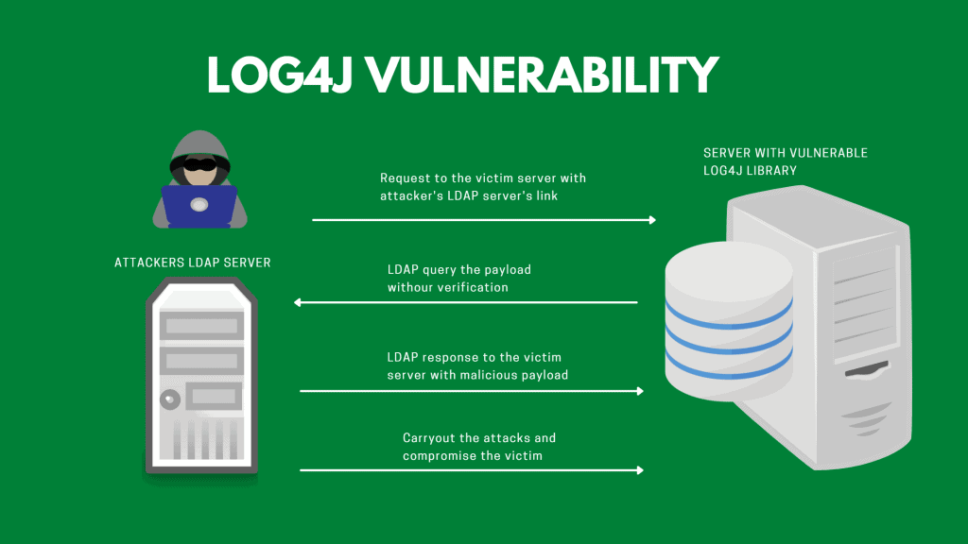
Как работи уязвимостта в Log4j на практика?
След като атакуващият намери сървър с уязвима версия на библиотеката Log4j, той ще изпрати заявка за получаване на сървъра на жертвата с линк към LDAP сървъра на атакуващия.
Сървърът на жертвата просто ще се свърже с LDAP сървъра на нападателя, без да го проверява.
След това нападателят ще изпрати LDAP отговор на сървъра на жертвата със зловреден товар (payload). Тъй като библиотеката Log4j2 е уязвима да получи товарът и да го изпълни без проверка, нападателят може да се възползва от тази уязвимост, за да компрометира сървъра на жертвата.
Референции:
https://thesecmaster.com/how-does-the-log4j-vulnerability-work-in-practical/

Slide 6
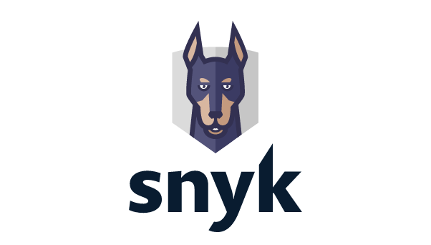


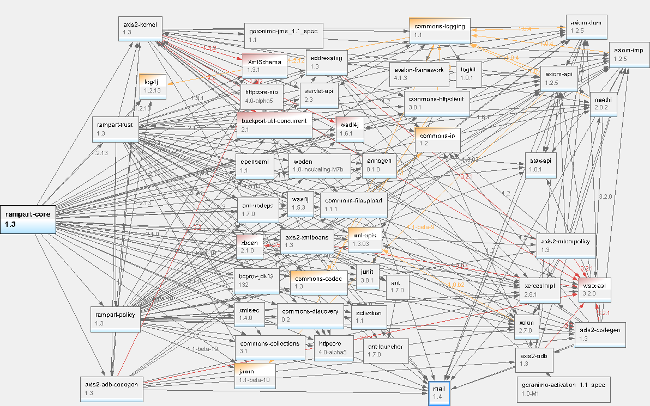

Типичен модел за управление на риска във фирма използваща Java
CI PIPELINE
CD PIPELINE
Build
Test
Integration
QA
STAGE
PROD
……
…....
………
……
…....
………
……
…....
………
……
…....
………
……
…....
………
……
…....
………
……
…....
………
……
…....
………
……
…....
………
……
…....
………
……
…....
………
POM
……
…....
………
Java codebases x 100
Референции:
*Моля вижте слайда със списък с референции.

Slide 7

Подобрен модел за управление на риска във фирма използваща Java
CI PIPELINE
CD PIPELINE
Build
Test
Integration
QA
STAGE
PROD
……
…....
………
……
…....
………
……
…....
………
……
…....
………
……
…....
………
……
…....
………
……
…....
………
……
…....
………
……
…....
………
……
…....
………
……
…....
………
POM
……
…....
………
Java codebases x 100
Enforcer
Референции:
*Моля вижте слайда със списък с референции.

Slide 9
Списък с референции
https://www.imperva.com/learn/application-security/zero-day-exploit/
https://us.norton.com/internetsecurity-emerging-threats-how-do-zero-day-vulnerabilities-work.html
https://thesecmaster.com/how-does-the-log4j-vulnerability-work-in-practical/
https://d7umqicpi7263.cloudfront.net/img/product/a55efc60-f377-4559-8422-5e828ac7d5fc/1e42c890-e4fd-4bd8-9845-f028dccf0cf8.png
https://miro.medium.com/max/650/1*zzvdRmHGGXONZpuQ2FeqsQ.png
https://maven.apache.org/images/maven-logo-black-on-white.png
https://medium.com/swlh/sonarqube-part-2-features-of-sonarqube-installation-and-some-practice-on-sonarqube-d523ae9a998a
https://www.sonarqube.org/index/sq-homepage-og-image.png
https://www.sonarqube.org/
https://snyk.io/
https://www.taringamberini.com/en/blog/java/ready-to-use-java-dependencies-vulnerability-checker/
https://www.taringamberini.com/images/2016-03-02-ready-to-use-java-dependencies-vulnerability-checker/dependencies_graph_rampart-core-1.3.png
https://openclipart.org/detail/288357/anonymous-hacker-behind-pc

